Slide 1
기초통계

Slide 2

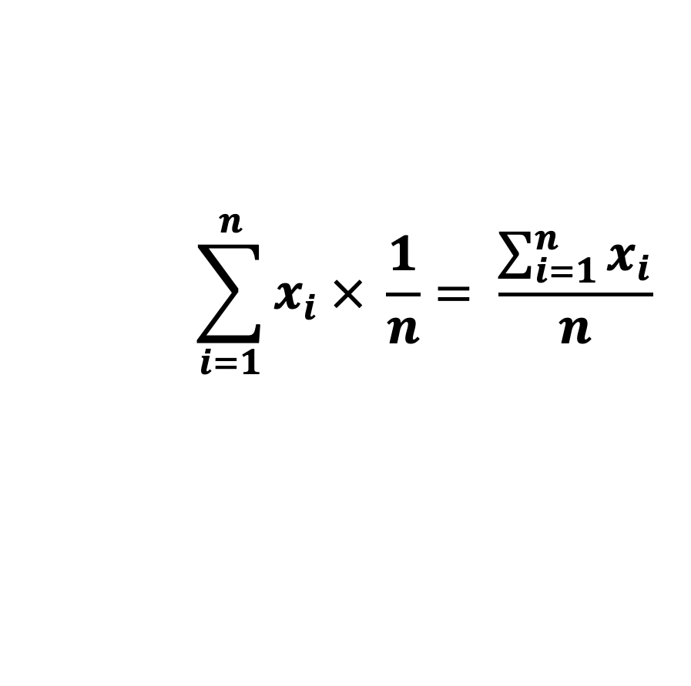
❑ 평균: N개의 자료에 대해 산술평균을 구하는 방법
$$\sum_{i=1}^{n}{x_{i} × \frac{1}{n}= \frac{\sum_{i=1}^{n}{x_{i}}}{n}}$$
❑ 자주 사용하는 기호
$i$번째 관찰값 : $x_{i}$ 모집단의 개수 : $N$
모집단 평균 : $μ$ 표본의 개수 : $n$
표본평균 : $\overline{x}$

Slide 3

❑ 중앙값: N개의 자료에 대해 정확히 가운데 있는 값을 의미
전체 자료의 개수(n)가 홀수일 때 → $\frac{n+1}{2}$
전체 자료의 개수(n)가 짝수일 때 → $\frac{n}{2}, \left(\frac{n}{2}+1\right)$번째 값들의 평균

Slide 4
❑ 편차
개별 자료와 평균 간의 개별 거리 측정
“각 자료들이 평균에 대해서 평균적으로 얼마나 떨어져 있을까?”
-6
6
-2
2
64
68
70
72
76

Slide 5
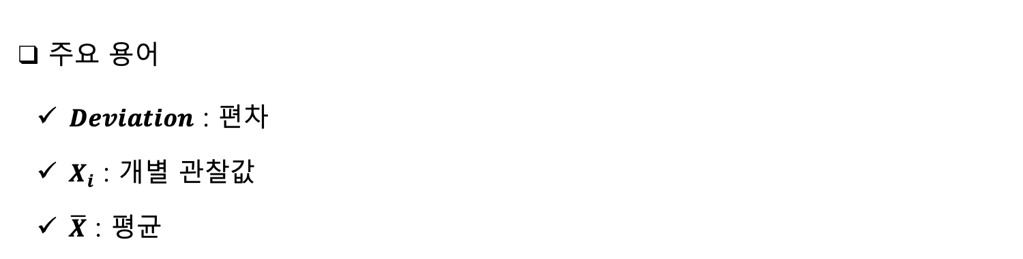
❑ 편차
개별 자료와 평균 간의 개별 거리 측정
$$Deviation= X_{i} − \overline{X}$$
❑ 주요 용어
$Deviation$ : 편차
$X_{i}$ : 개별 관찰값
$\overline{X}$ : 평균

Slide 6
❑ 편차의 제곱
편차들을 양수로 만들기 위해 제곱을 사용함
거리 편차를 제곱하면 면적이 된다
36 = (-6)²
36 = (6)²
4 = (-2)²
4 = (2)²
64
68
70
72
76
편차 제곱의 합 : 80

Slide 7
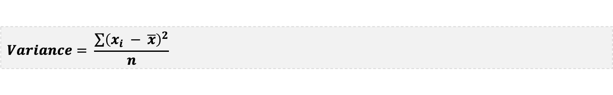
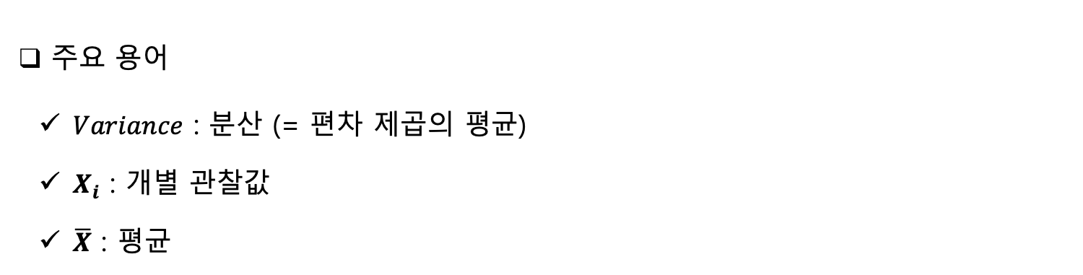
❑ 분산 (Variance)
편차 제곱의 평균
$$Variance= \frac{\sum{{\left(x_{i} − \overline{x}\right)}^{2}}}{n}$$
❑ 주요 용어
$Variance$ : 분산 (= 편차 제곱의 평균)
$X_{i}$ : 개별 관찰값
$\overline{X}$ : 평균

Slide 8

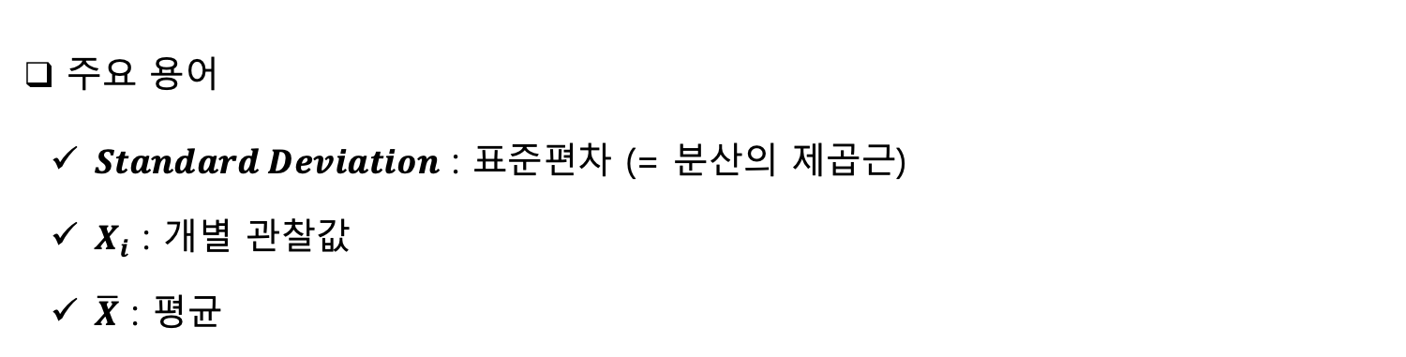
❑ 표준편차 (Variance)
편차 제곱의 평균
$$Standard Deviation= \sqrt{\frac{\sum{{\left(x_{i} − \overline{x}\right)}^{2}}}{n}}$$
❑ 주요 용어
$Standard Deviation$ : 표준편차 (= 분산의 제곱근)
$X_{i}$ : 개별 관찰값
$\overline{X}$ : 평균

Slide 9
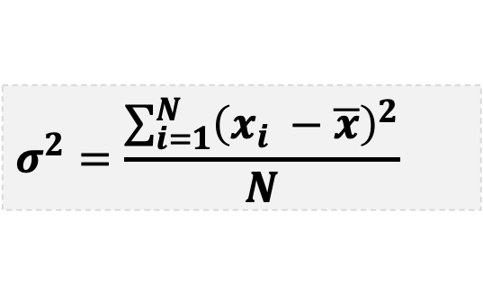
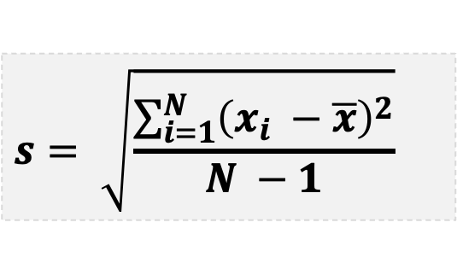
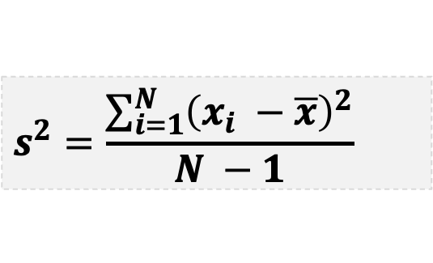
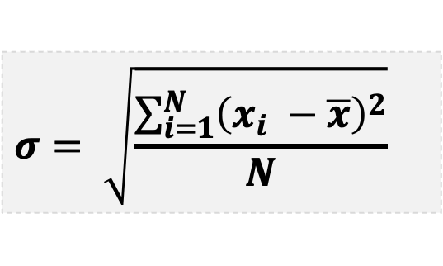
❑ 모집단과 표본의 분산과 표준편차
구 분 | 모 집 단 | 표 본
분 산
표준편차
$$σ^{2}=\frac{\sum_{i=1}^{N}{{\left(x_{i} −\overline{x}\right)}^{2}}}{N}$$
$$s^{2}=\frac{\sum_{i=1}^{N}{{\left(x_{i} −\overline{x}\right)}^{2}}}{N −1}$$
$$σ= \sqrt{\frac{\sum_{i=1}^{N}{{\left(x_{i} −\overline{x}\right)}^{2}}}{N}}$$
$$s= \sqrt{\frac{\sum_{i=1}^{N}{{\left(x_{i} −\overline{x}\right)}^{2}}}{N −1}}$$

